Slide 1
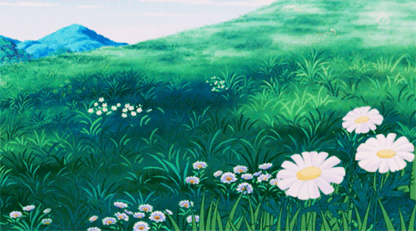

আজকের পাঠে সবাইকে শুভেচ্ছা

Slide 2
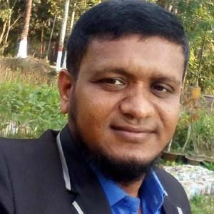

পরিচিতি
জহিরুল ইসলাম
সহকারী শিক্ষক
মধ্য কালাইয়া সরকারি প্রাথমিক বিদ্যালয়
বাউফল,পটুয়াখালী।
শ্রেণিঃদ্বিতীয়
বিষয়ঃ বাংলা
অধ্যায়ঃছয়
পাঠের শিরোনামঃআমি হব
পাঠ্যাংশঃআমি হব—জেগে।

Slide 3
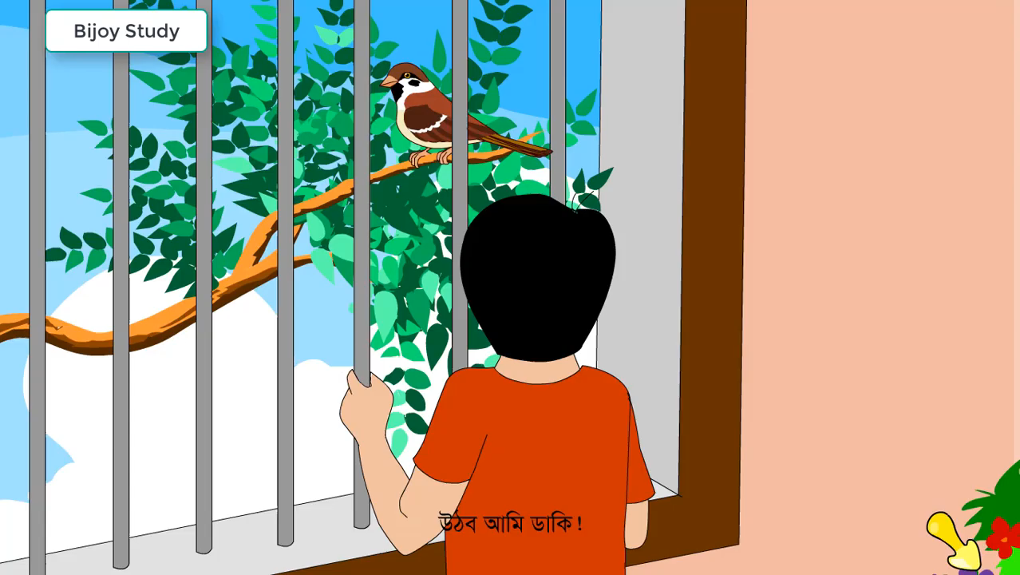
চলো একটি ভিডিও দেখি

Slide 4
শিখনফল
শোনা- ২.২.১ কবিতা শুনে বুঝতে পারবে।
বলা- ২.২.২ কবিতার বিষয়ে প্রশ্নের উত্তর বলতে পারবে।
পড়া- ২.২.২ প্রমিত উচ্চারণে কবিতা আবৃত্তি করতে পারবে।
লেখা- ২.১.২ পাঠ্য বইয়ের কবিতা লিখতে পারবে।

Slide 5


আজ আমরা পড়বো

Slide 6
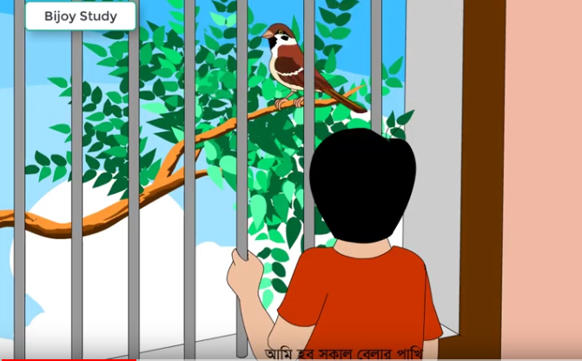
আমি হব সকাল বেলার পাখি

Slide 7
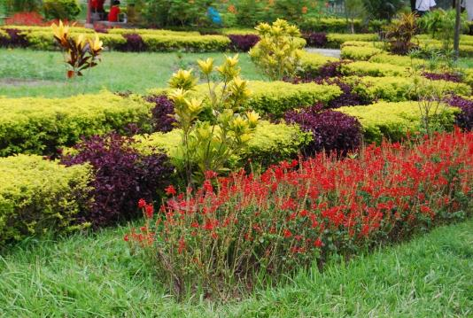
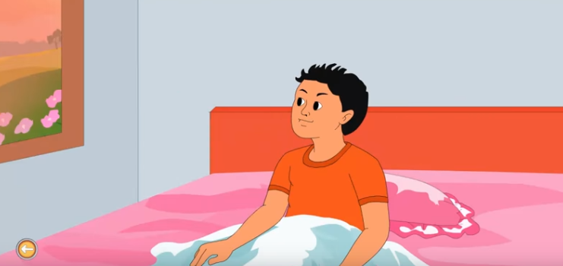
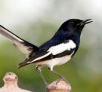
সবার আগে কুসুমবাগে
উঠব আমি ডাকি।

Slide 8
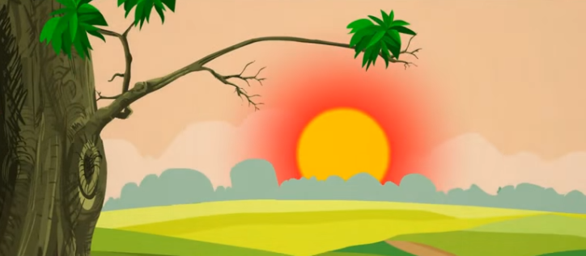
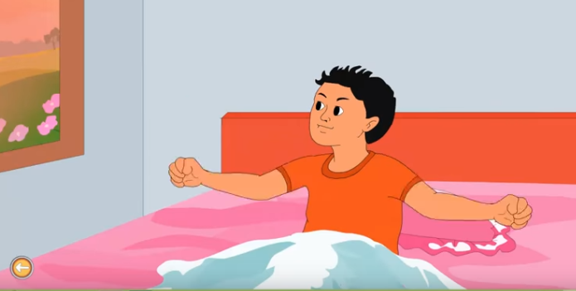
সুয্যি মামা জাগার আগে
উঠব আমি জেগে,

Slide 9
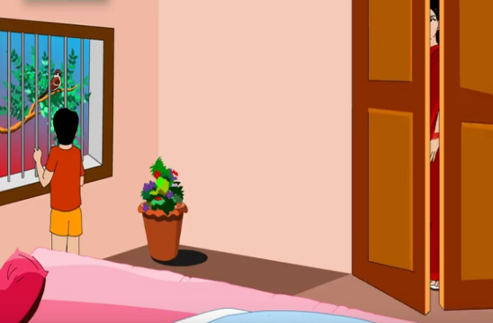
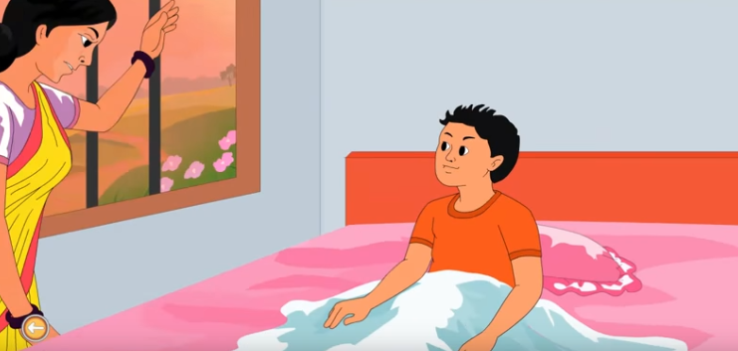
হয় নি সকাল, ঘুমো এখন,
মা বলবেন রেগে।

Slide 10
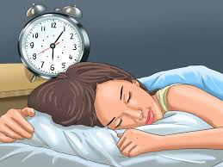
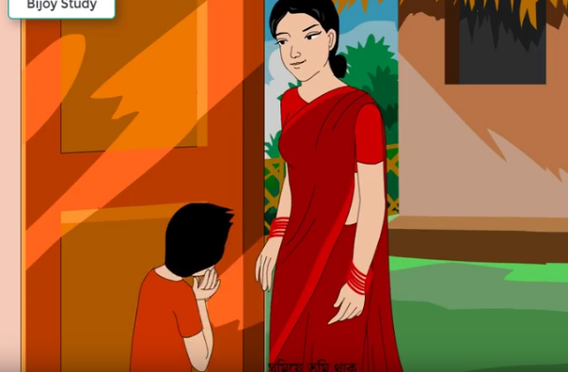
বলব আমি – আলসে মেয়ে
ঘুমিয়ে তুমি থাক,

Slide 11

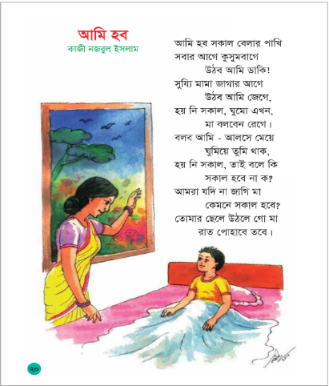
পাঠ্য বইয়ের সাথে ২০ পৃষ্ঠা মিলিয়ে নেই।

Slide 12
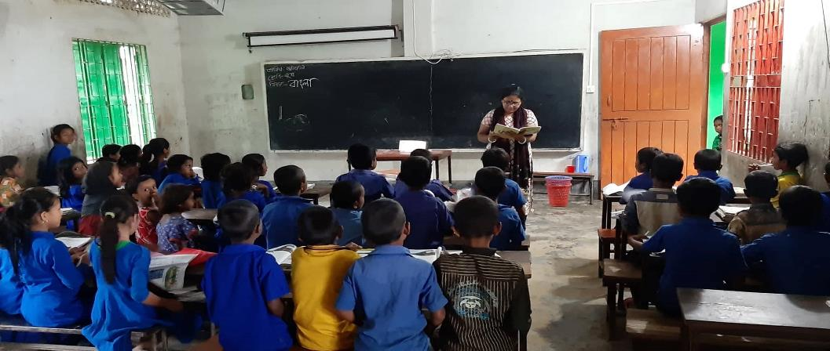
শিক্ষকের সরব পাঠ

Slide 13
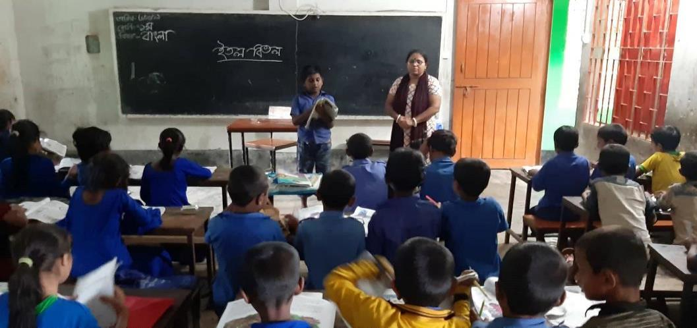
শিক্ষকের সাথে শিক্ষার্থীর সমস্বরে পাঠ

Slide 14
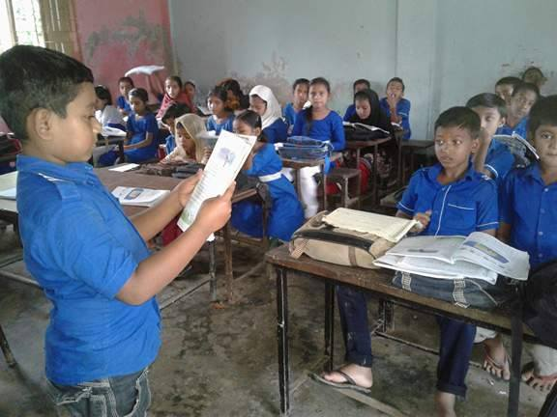
একজন একজন করে আবৃত্তি করবে

Slide 15
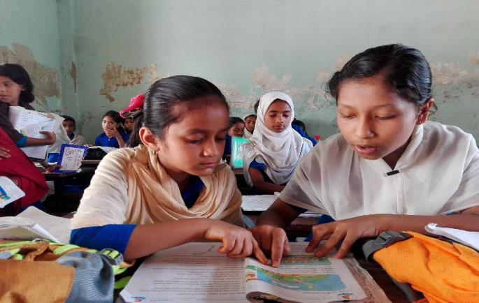
দলীয় কাজ
একজন আবৃত্তি করবে,অন্যজন শুনবে

Slide 16
এসো কিছু নতুন শব্দ জেনে নিই
কুসুম - ফুল ।
বাগ - বাগান, বাগিচা
সুয্যি – সূর্য, রবি।
আলসে - অলস,কুঁড়ে।
সূয্যি মামা - সূর্যকে আদর করে মামা ডাকা হয়েছে ।

Slide 17
একক কাজ
বিপরীত শব্দ লিখ।
সকাল-
ঘুমিয়ে -
রাত -
আগে -
বিকাল।
জেগে ।
দিন ।
পরে ।

Slide 18
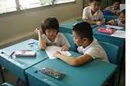
জোড়ায় কাজ
ডান দিক থেকে ঠিক শব্দটি বেঁচে নিয়ে খালি জায়গায় বসাও ।
চাঁদ
সুয্যি
ক -------- -মামা জাগার আগে
উঠব আমি -----
খ আমরা যদি না ---------মা
কেমনে--------- হবে ।
জেগে
রেগে
ডাকি
জাগি
রাত
সকাল

Slide 19
দলীয় কাজ
শব্দগুলো খালি জায়গায় বসিয়ে বাক্য তৈরী কর ।
বাগে
সূয্যিমামা
কুসুম
আলসে
সূয্যি
ক । ---------- জাগার আগে আমি জেগে উঠব।
খ । ---------- পুব দিকে ওঠে ।
গ । আমার বোনটি --------- নয়।
ঘ । বনে ----------- ফোটে ।
ঙ । গোলাপ ------------ গোলাপ ফুটে।

Slide 20
যুক্তবর্ণ ভেঙ্গে নতুন শব্দ তৈরি করি
সূয্যি
য্য
য
য-ফলা
শয্যা

Slide 21
মুল্যায়ন
মুখে মুখে উত্তর বলি।
ক, কে সকাল বেলার পাখি হতে চায় ?
খ, মা রাগ করে কী বলবেন ?
গ, খোকা মাকে আলসে মেয়ে বলছে কেন?
ঘ, আমি কখন ঘুম থেকে উঠবো?

Slide 22
আজকের one day one word
সুয্যি
সূর্য, রবি।
সুয্যি মামা জাগার আগে
উঠব আমি জেগে,

Slide 23

সবাইকে ধন্যবাদ। ভালো থেকো নিরাপদে থেকো

